Slide 1
ТЕМА:
ДІЛЕННЯ. ЗВ’ЯЗОК ДІЙ ДІЛЕННЯ І МНОЖЕННЯ

Slide 2
Як називаються числа при множенні?
Як називаються числа при діленні?
Як позначається знак ділення?
Прочитайте рівності: 18 : 2 = 9
25 : 5 = 5
9 9 : 3 = 33

Slide 3
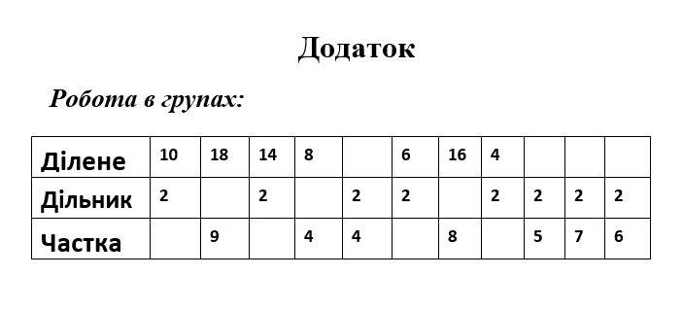

Slide 4
Геометричне завдання

Slide 5
Яка дія обернена до дії множення?

Slide 6
Ділення – обернена дія до дії множення

Slide 7
Якою дією можна перевірити множення?

Slide 8
МОЛОДЦІ!!!

